Slide 1
综合布线技术专业建设及课程设置
江西唯康信息网络有限公司

Slide 2
内容：
一.行业背景
二.专业特点
三.岗位能力及人才定位
四.专业建设硬件要求
五.专业师资要求
六.课程内容

Slide 3
一.行业背景
1.1行业需求
2008年世界综合布线行业市场产值：153亿美元
至2013年，将增长为290亿美元（美国FTM顾问公司数据）
2008年亚洲占据23亿美元，合160人民币
中国将在2010年成为亚洲布线行业最大的市场，预计2010年数据中心建设所用的布线产品已达4亿人民币，工程项目及配套产值将达数百亿人民币。
智能建筑的持续发展和数字化转换将加大综合布线系统的建设需求。

Slide 4
一.行业背景
1.2岗位需求
（1）智能建筑的兴起带动了弱电工程岗位的需求
（2）高速计算机网络升级及建设需要更全面技术人才
（3）网络维护需软硬兼施
（4）提高行业的整体水准需要标准的普及

Slide 5
一.行业背景
1.3行业工程现状
（1）工程项目设计水平低下，造成诸多不合理现状（浪费、寿命短、不科学）
（2）安装操作不规范，质量不能保障
（3）项目验收不系统，存在质量隐患
（4）网络管理不科学，导致机房线路愈发混乱

Slide 6
一.行业背景
1.4根源及解决办法
（1）客观：新兴技术不够普及，管理及要求缺失；人才准入没设门槛，导致行业技术水平低下。
（2）本质：人才素质问题
（3）解决办法：加大专业普及力度，促进广大院校专业建设和课程改革

Slide 7
二.专业特点
二.专业特点
（1）涉及知识面广（可从智能楼宇专业、网络专业入手）
（2）着重操作性（设计与实操）
（3）着重经验性
（4）需培养细致、专注的专业精神

Slide 8
三.岗位能力及人才定位
3.1岗位知识
网络架构
拓扑设计
材料选择
工程规范
施工技术
以太网 类型
环网类型
混合网类型
无线 介质
有线电缆 介质
光纤介质
设计标准
施工规范
工艺设计
施工管理
施工进程
质量控制

Slide 9
三.岗位能力及人才定位
3.2工作任务分析

Slide 10
三.岗位能力及人才定位
3.3综合布线工程师职业能力培养目标
能设计中小型综合布线系统方案；
能绘制各种综合布线图；
会综合布线产品选型和材料预算；
能按规范安装管槽路由、设备间、电信间、工作区等综合布线系统 环境；
能按规范敷设和端接双绞线和光缆；
能编制施工方案；
能以项目经理和监理工程师的身份管理和监理中小型综合布线工程；
能根据设计方案和验收标准对工程进行测试和验收；
具备勤劳诚信、善于协作配合、善于沟通交流等职业素养。
具备艰苦条件下和压力环境下工作的能力

Slide 11
三.岗位能力及人才定位
3.4人才定位
（1）基于中职学生培养目标（技能性安装工人）
（2）侧重于看懂设计与图纸
（3）懂得基本标准规范
（4）具有较强的动手能力

Slide 12
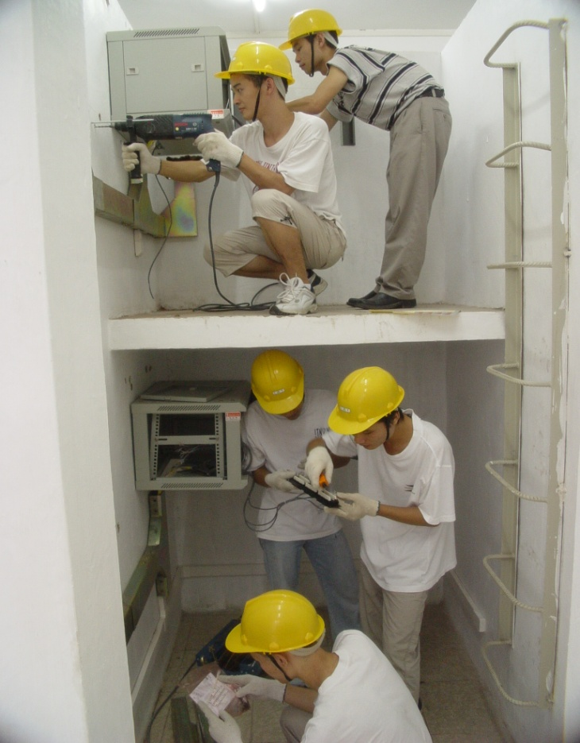
四.专业建设硬件要求
4.1专业建设硬件要求
VCOM综合布线实训室
VCOM综合布线实训室诞生于2004年
2006年开始在国内部分院校实施
2008年完成新产品线构建

Slide 13
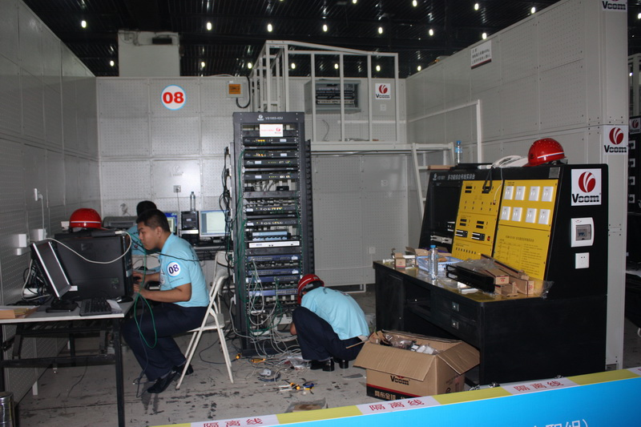
四.专业建设硬件要求
4.1专业建设硬件要求
国家职业技能竞赛指定产品（中、高职）
2010年技能竞赛现场照片

Slide 14
四.专业建设硬件要求
4.2综合布线实训室硬件配置

Slide 15
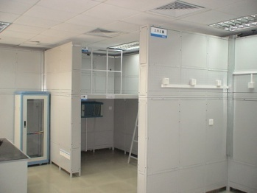
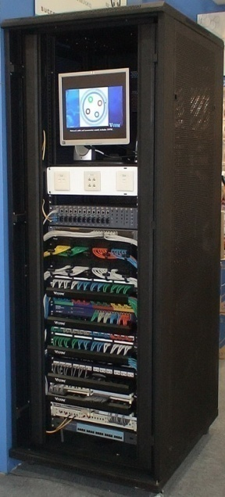
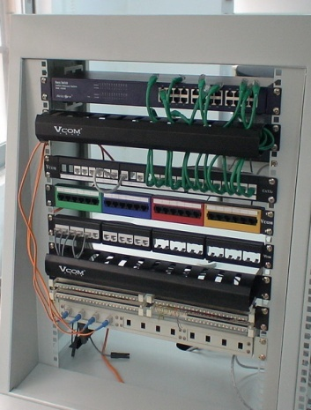
四.专业建设硬件要求
4.3 VCOM综合布线实训室特点
网络链路重现设计
工程实训模拟楼
设备间BD
校园网
干线电缆
操作台机架

Slide 16
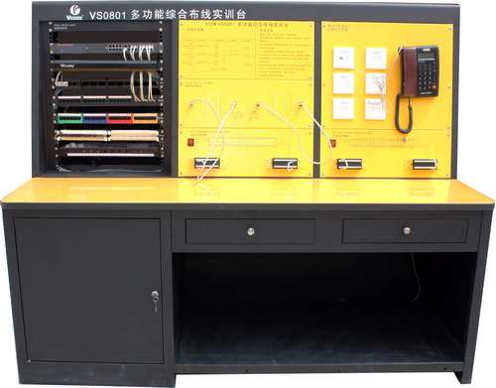
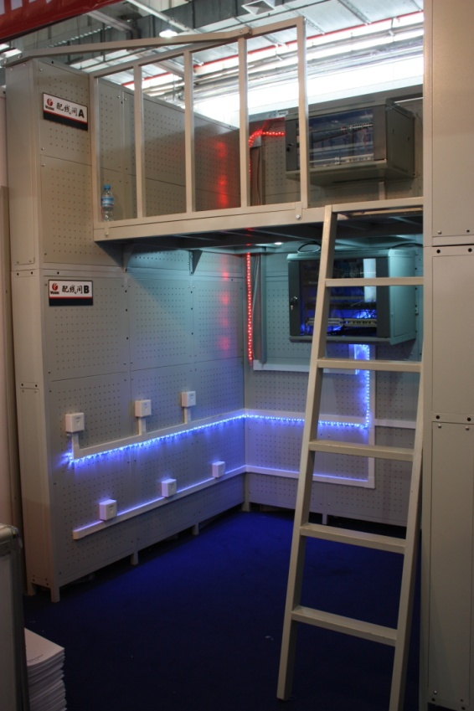
四.专业建设硬件要求
4.4 部分产品图片
更多产品请查看VCOM产品手册！

Slide 17
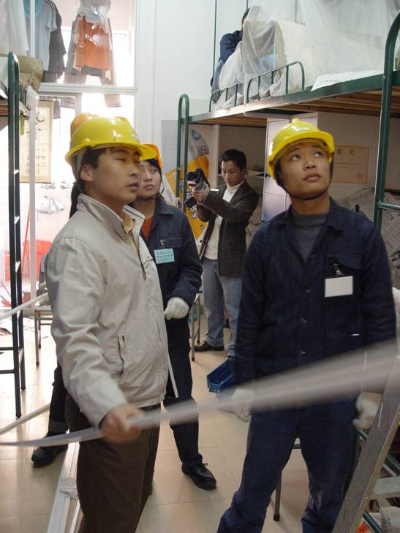
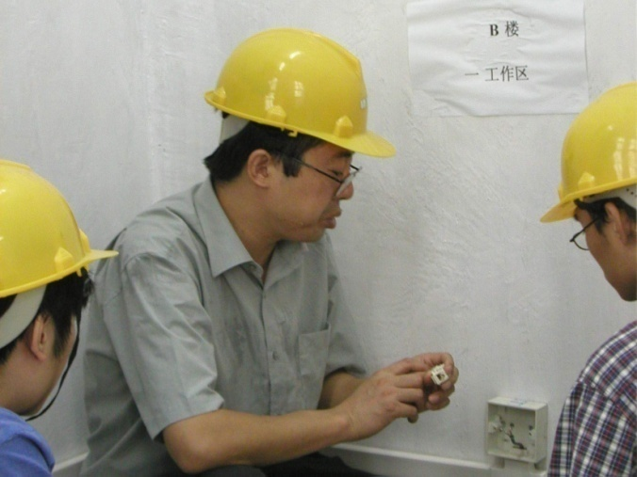
五.专业师资要求
5.1 专业师资要求
（1）双师型的教师队伍是关键！
（2）企业工程师参与教学

Slide 18
五.专业师资要求
5.1 专业师资要求
（3）取得国家专业认证
人力资源和社会保障部
通信行业特殊技术工种－线务员
“综合布线管理员”
职业编码：3-03-03-02
要求通信线路维护及线路布线人员必须全部持证上岗。
综合布线管理员职业资格等级
中级--—高级----技师----高级技师

Slide 19
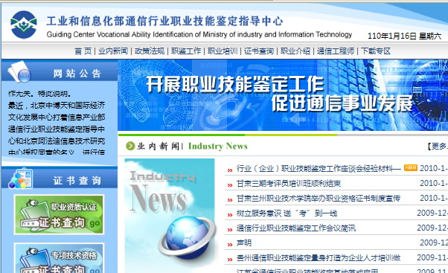
五.专业师资要求
国家对于综合布线职业岗位的定义：
该职业资格证书可作为网络、通信、智能建筑等行业企业专业技术人员岗位聘用、任职、定级和晋升职务的重要依据，全国通用。可在官方网站：
http://www.gcvaic.org/查询

Slide 20
六.课程内容
6 课程内容
（参考VCOM综合布线课程大纲）

Slide 21
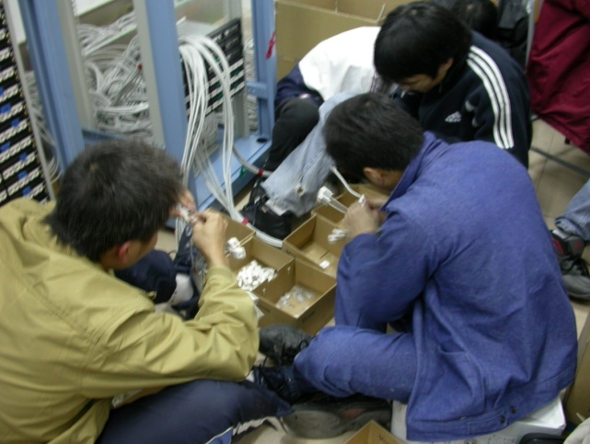
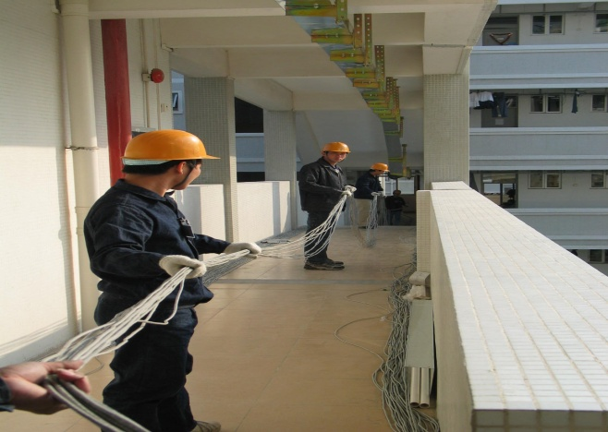
六.课程内容
附： 学情分析
喜欢实操,但劳动观念不强
喜欢竞争，竞争能带来学习动力
忽视规范和标准等理论知识的学习
挖掘非数理逻辑的学习潜力

Slide 22
谢谢！

